Slide 1

Fleischfressende Pflanzen
Kai Brügmann, 7b
Biologie GFS

Slide 2
1. Was sind fleischfressende Pflanzen?
Als fleischfressende Pflanzen (auch Karnivoren genannt) bezeichnet man Pflanzen, die mittels umgewandelter Blätter meist Insekten fangen und verdauen.

Slide 3
2. Welche Fallentypen gibt es?
Klebefallen
Klappfallen
Saugfallen
Fallgrubenfallen
Reusenfallen

Slide 4
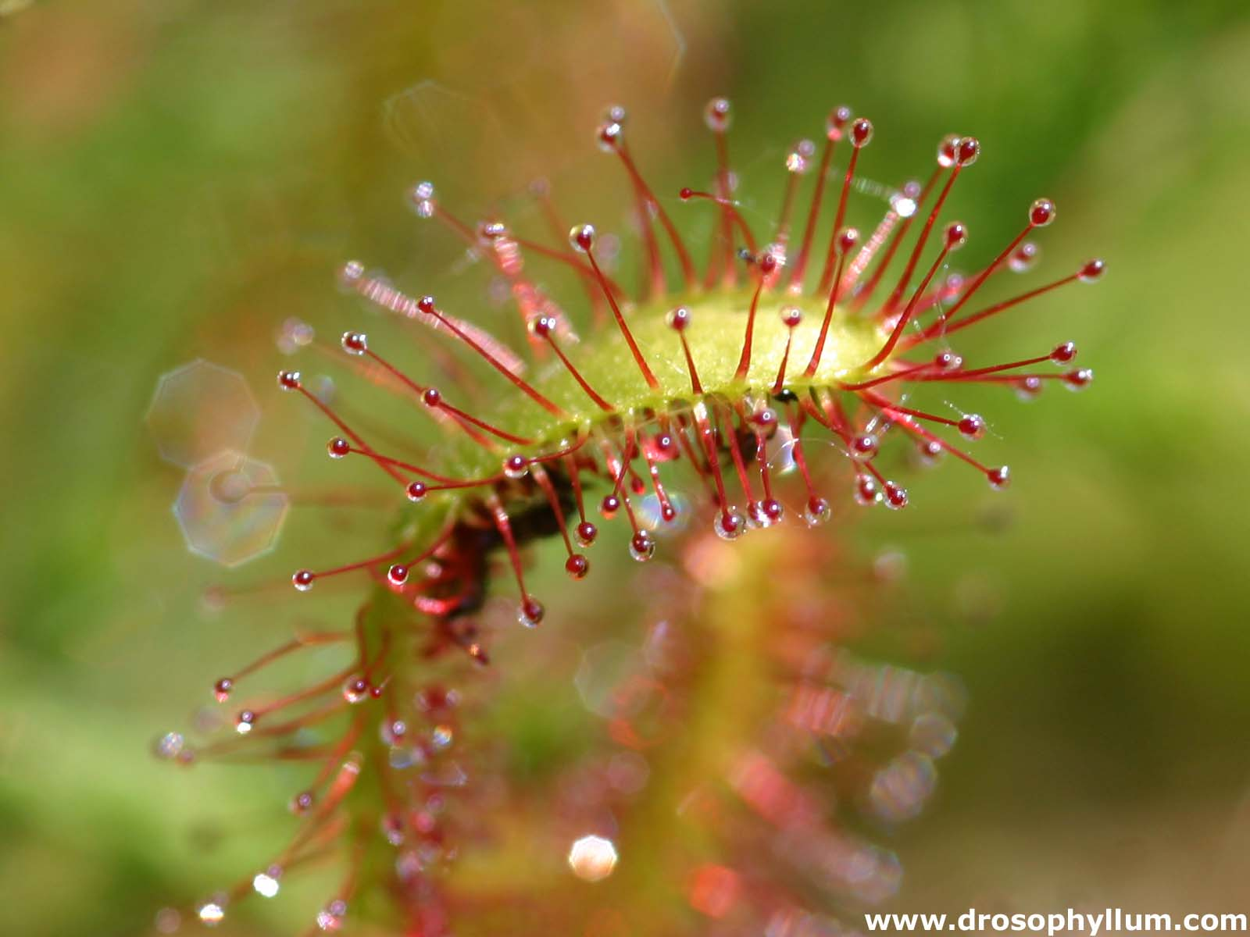
2. Welche Fallentypen gibt es?
Sonnentau
Klebefallen
Klappfallen
Saugfallen
Fallgrubenfallen
Reusenfallen

Slide 5
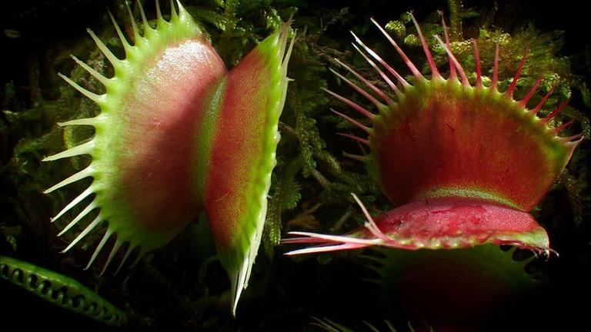
2. Welche Fallentypen gibt es?
Venusfliegenfalle
Klebefallen
Klappfallen
Saugfallen
Fallgrubenfallen
Reusenfallen

Slide 6
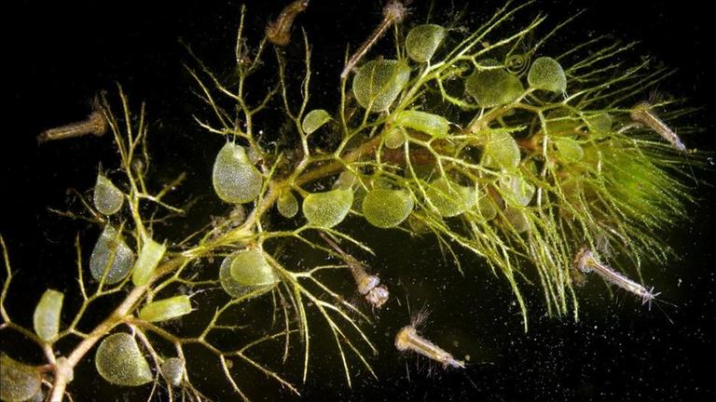
2. Welche Fallentypen gibt es?
Wasserschlauch
Klebefallen
Klappfallen
Saugfallen
Fallgrubenfallen
Reusenfallen

Slide 7
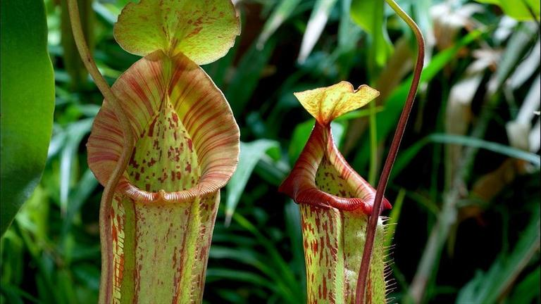
2. Welche Fallentypen gibt es?
Klebefallen
Klappfallen
Saugfallen
Fallgrubenfallen
Reusenfallen
Kannenpflanze

Slide 8
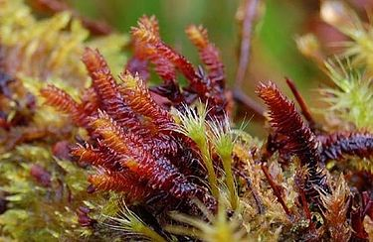
2. Welche Fallentypen gibt es?
Klebefallen
Klappfallen
Saugfallen
Fallgrubenfallen
Reusenfallen
Moospflanze (Pleurozia)

Slide 9
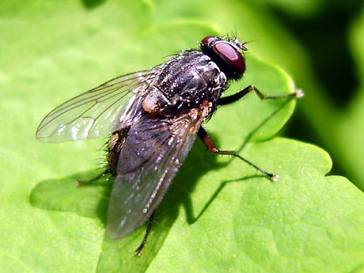
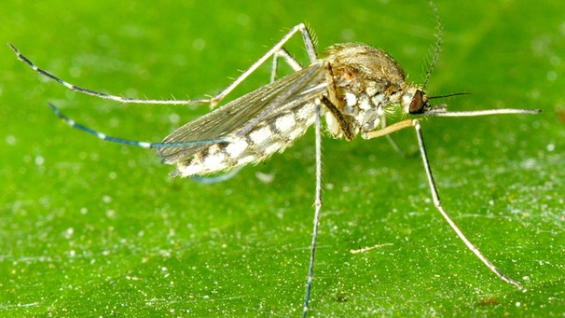
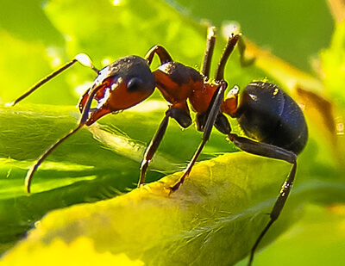
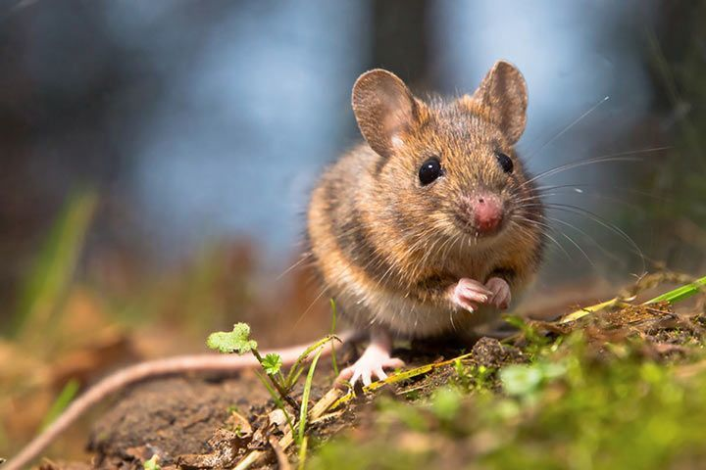
3. Was ist ihre Beute?

Slide 10
4. Wie fangen Klebefallen, Fallengrubenfallen, und Klappfallen ihre Beute?
Klebefallen
wie der Sonnentau locken ihre Beute mit einem duftenden, klebrigen Sekret an, welches entweder über Drüsen auf den Blättern selbst oder an den Spitzen langer Tentakeln austritt. Das angelockte Insekt bleibt am Sekret kleben und kann sich nicht mehr befreien.

Slide 11
4. Wie fangen Klebefallen, Fallengrubenfallen, und Klappfallen ihre Beute?
Klappfallen
wie die Venusfliegenfalle schließen ihre 2 Blatthälften blitzschnell, wenn ihre Beute entweder ein Fühlhaar (beide Blatthälften besitzen an der Blattinnenseite 3-9 dieser millimetergroßen Haare) mehrmals oder verschiedene Haare innerhalb von ca. 20 Sekunden berührt. Die zusammengeklappten Fangblätter hindern die Beute daran, sich zu befreien.

Slide 12
4. Wie fangen Klebefallen, Fallengrubenfallen, und Klappfallen ihre Beute?
Fallgrubenfallen wie die Kannenpflanze besitzen Blätter, die einen Hohlraum bilden, in den das Insekt hinein fällt und aufgrund glatter Innenwände nicht mehr herauskommt.

Slide 13
5. Wie verdauen sie ihre Beute?
Fleischfressende Pflanzen verdauen ihre Beute, indem sie Sekrete und Enzyme austreten lassen und damit alles außer dem harten Chitinpanzer des Insekts zersetzen. Dieser wird einfach ausgeschieden.

Slide 14
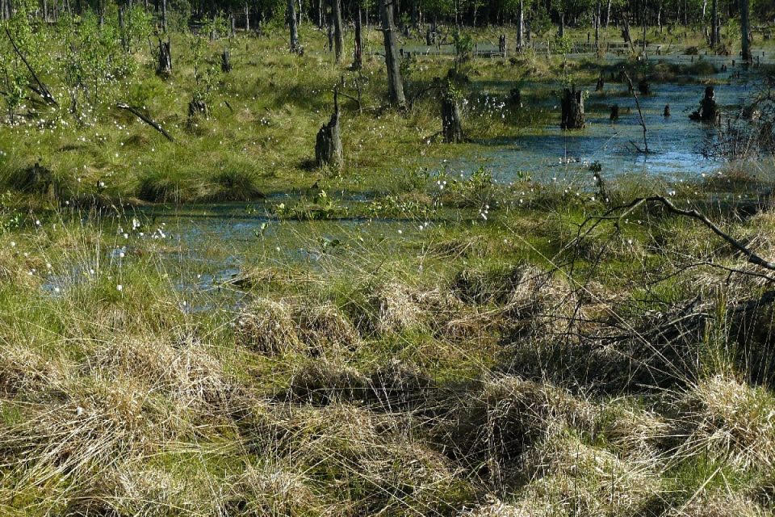
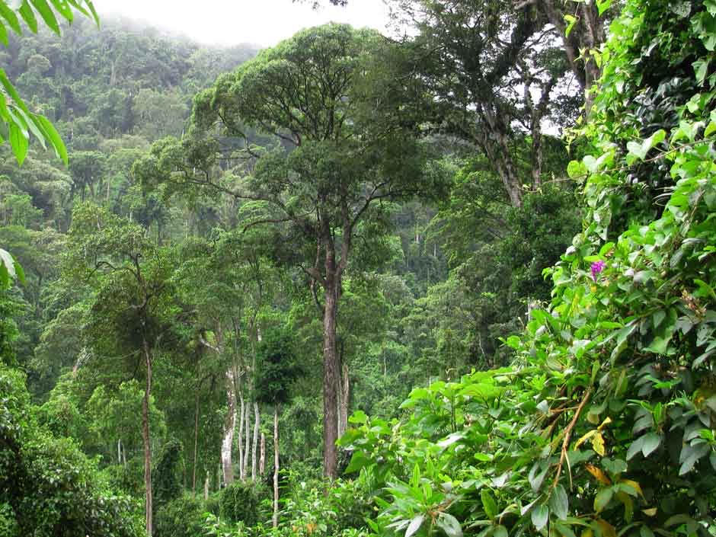
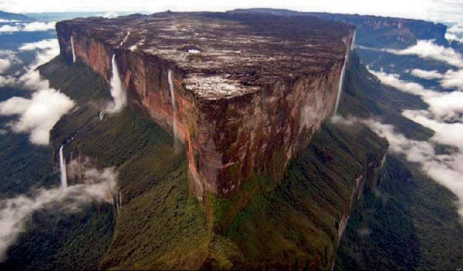
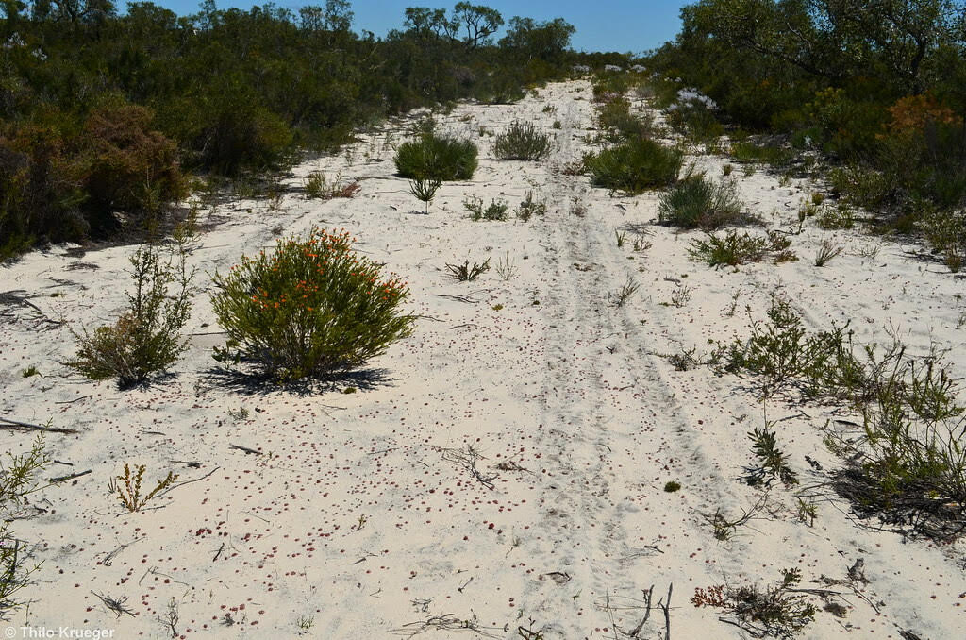
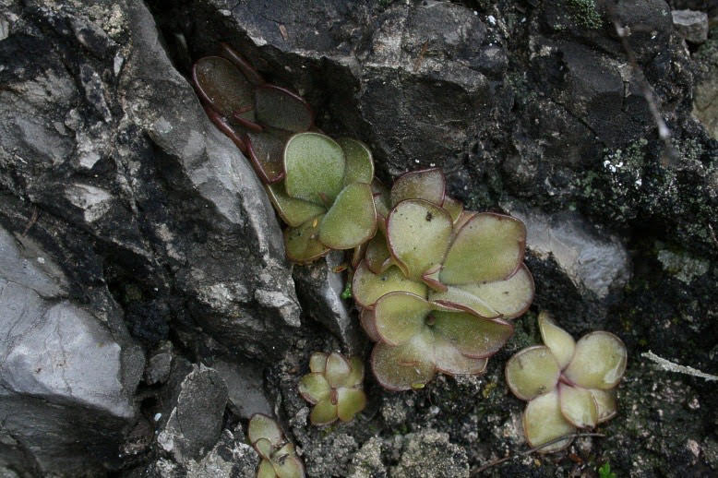
6. Wo leben fleischfressende Pflanzen?
Nährstoffarme Standorte

Slide 15
Zusammenfassung
Fleischfressende Pflanzen (Karnivoren) fangen meist Insekten wie Mücken, Ameisen und Fliegen, mache aber auch kleine Nagetiere und verdauen sie.
Es gibt 5 Fallentypen: Klebefallen, Klappfallen, Saugfallen, Fallgrubenfallen und Reusenfallen.
      Klebefallen besitzen ein duftendes, klebriges Sekret, woran das angelockte Insekt kleben bleibt.
      Klappfallen sind mit 2 Blatthälften mit Fühlhaaren ausgestattet. Die Blatthälften klappen zu, wenn das Insekt ein Haar mehrmals oder mehrere Haare gleichzeitig berührt.
      Die Blätter der Fallgrubenfalle bilden einen Hohlraum mit glatter Innenwand, die verhindert, dass das hineingefallene Insekt wieder herauskrabbeln oder -fliegen kann.
Karnivoren zersetzen ihre Beute mit Sekreten und Enzymen. Der harte Chitinpanzer wird ausgeschieden.
Karnivoren wachsen an nährstoffarmen Standorten, wo die schneller wachsende Konkurrenz mit Laubblättern nicht oder kaum wachsen kann. Karnivoren sind auf allen Kontinenten bis auf die Antarktis vertreten.

Slide 16
Quellenangaben
http://www.drosophyllum.com/Bilder/Gross/Droseraintermedia01g.jpg
https://www.zdf.de/dokumentation/terra-x/trickreiche-pflanzen-100.html
https://en.wikipedia.org/wiki/Pleurozia
https://www.vitaaurum.com/krafttier-ameise.html
https://www.br.de/themen/wissen/mueckenatlas-muecken-deutschland-100.html
https://www.deutschlandfunk.de/im-gedaerm-der-fliege.676.de.html?dram:article_id=233291
https://www.tierchenwelt.de/nagetiere/1083-maus.html
https://www.youtube.com/watch?v=sBT7OWUKYGo
https://www.klimareporter.de/deutschland/hitze-macht-schnelles-eingreifen-noetig
https://www.regenwald-schuetzen.org/kids/wissen-ueber-den-regenwald/
https://www.easyvoyage.de/aktuell/das-hochplateau-von-roraima-unberuehrte-natur-66148
https://forum.carnivoren.org/forums/topic/41083-zwergdrosera-bei-eneabba/
http://www.gluch.info/pingu86_1.htm#mir9

Slide 17

Vielen Dank!

